Slide 1
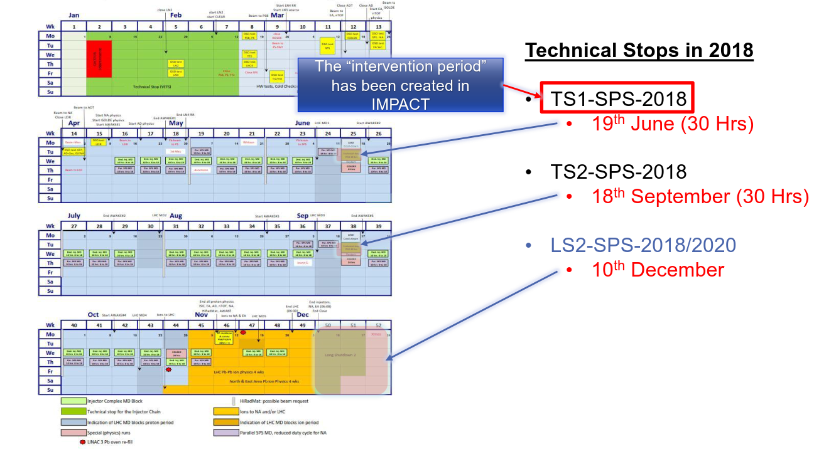
Scheduled TS2 and LS2

Slide 2
INTERVENTIONS BI TS2 SPS 2018
instrument | description | location | vacuum | transport | survey | responsible | IMPACT | Date/intervention/comment
MULTI-PMT LIU BWS 51740 | INSTALLATION | LSS5 | N | N | N | J.Blasco | 117946 | Mardi 18 Septembre 2018
BIPMV.51734,BIPMH.51634 | MAINTENANCE | LSS5 | N | N | N | J.Storey | 118000 | Mardi 18 Septembre 2018
MEASURE HEAD-TAIL CABLES | MAINTENANCE | LSS4 | N | N | N | T. Levens | 117880 | Mardi 18 Septembre 2018
UPGRADE BSRT | INTERVENTION | LSS6 | N | N | N | T.Bogey | 117435 | Mardi 18 Septembre 2018
Total |  |  |  |  |  |  | 5

Slide 3
INTERVENTIONS BI LS2 SPS 2019/2020
instrument | description | location | vacuum | transport | survey | responsible | Date/intervention/comment
2xBWSR | INTERVENTION | LSS4 | Y | y | Y | R.Veness | Janvier 2019
2xBWSR | INTERVENTION | LSS5 | Y | y | Y | R.Veness | Fevrier 2020
TFDV BTV | INTERVENTION | LSS5 | Y | y | Y | R.Veness | Fevrier 2020
UPGRADE BSRT | INTERVENTION | LSS5 | Y | y | Y | R.Veness | Fevrier 2020
DEPLACEMENT BGI | INTERVENTION | LSS5 | Y | y | Y | J.Storey | Janvier 2019
DEPLACEMENT BCTDC 31832 RF | INTERVENTION | LSS3 | Y | y | Y | P.Odier | Janvier 2019
BCTDC 11601 | INTERVENTION | LSS1 | Y | y | Y | P.Odier | En Cours de Planification
NEW BLM | INTERVENTION | LSS1,5 | N | N | N | E.Effinger | Janvier 2019
REMPLACEMENT MOPOS | INTERVENTION | LSS1.2.3.4.5.6 | N | N | N | M.Wendt | En Cours de Planification
RECONFIGURATION LSS1 | INTERVENTION | LSS1 | Y | y | Y | E.Carlier | Démontage Novembre 2019/ Réinstallation Mars 2020
RECONFIGURATION LSS5 | INTERVENTION | LSS5 | Y | y | Y | E.Carlier | Démontage Janvier 2019/ Réinstallation Juin 2020

